Slide 1

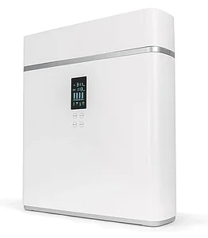
SIBERIA
SNOWPAD
Обратный осмос нового поколения
Умная фильтрация для современной кухни

Slide 2
ОБЗОР
СОДЕРЖАНИЕ
01
Характеристики
04
Умные функции
Технические параметры системы
Интеллектуальное управление
02
Комплектация
05
Производительность
Всё включено — готов к установке
Скорость и компактность
03
Система очистки
4 ступени от примесей до вирусов
Источник: omnifilter.ru

Slide 3

01
ХАРАКТЕРИСТИКИ
Технические возможности системы нового поколения

Slide 4
Ключевые характеристики
Параметр | Значение
Тип | Бытовая система обратного осмоса
Производительность | ~1 литр/мин (400 GPD)
Наличие бака | Нет (система с помпой)
Управление | Сенсорное, интеллектуальная промывка
Количество ступеней | 4 (без минерализатора)
Замена картриджей | Быстрая, крепление bayonet
Ресурс мембраны | до 24 месяцев
Мощность | 96 Вт в режиме фильтрации
Макс. давление | 1–4 атмосферы
Макс. TDS входной воды | до 250 ppm
Страна / Гарантия | Китай / 1 год
400
GPD
Производительность мембраны
1
л/мин
Скорость фильтрации воды
96
Вт
Энергопотребление

Slide 5
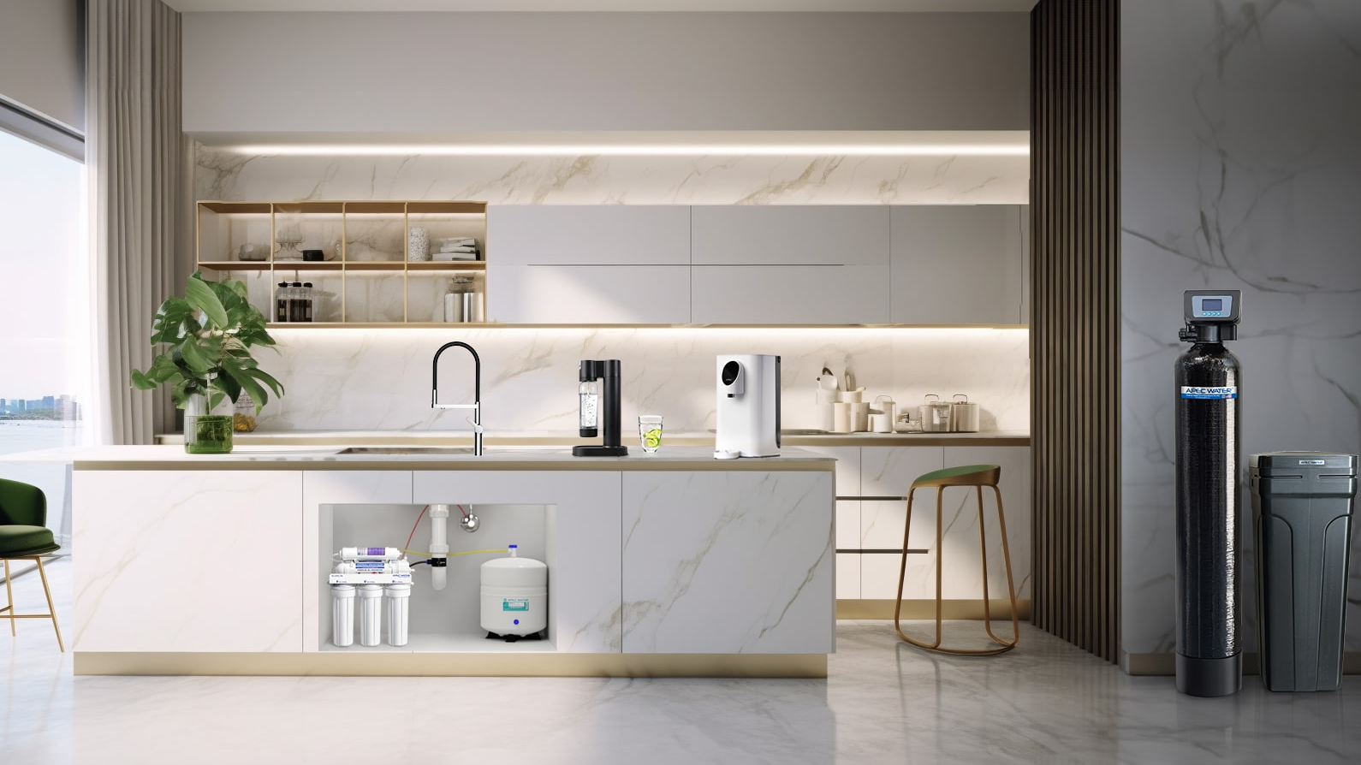
02
КОМПЛЕКТАЦИЯ
Всё включено — готов к установке из коробки

Slide 6
Что в коробке?
Полный комплект — ничего докупать не нужно
Блок фильтрации (моноблок)
Дренажный хомут
Основной модуль с 4 ступенями очистки
Для отвода промывочной воды
Кран чистой воды
Цветные соединительные трубки
Современный дизайн для кухонной мойки
Упрощённая цветовая маркировка
Тройник-врезка в водопровод
Адаптер питания + инструкция
Подключение к существующему водоснабжению
Подключение к сети и руководство
Принцип «всё включено» — вам не придётся докупать
дополнительные фитинги или комплектующие для подключения

Slide 7

03
ОЧИСТКА
4 ступени от примесей до вирусов

Slide 8
4 ступени очистки
1
PP — Вспененный полипропилен
Первая линия защиты. Задерживает ржавчину,
песок, ил и взвеси
2
CTO — Прессованный активированный уголь
Результат очистки
Удаляет хлор, органические примеси,
неприятный вкус и запах
99%
3
RO Мембрана — 400 GPD
удаление растворенных загрязнений
Сердце системы. Задерживает до 99% загрязнений:
соли жесткости, тяжелые металлы, бактерии, вирусы
Соли жесткости (накипь)
Тяжелые металлы (свинец, ртуть)
Бактерии и вирусы
Пестициды
4
T-33 — Карбоновый пост-фильтр
Полировка вкуса. Удаляет остаточные
привкусы после мембраны

Slide 9
04
ИНТЕЛЛЕКТ
Умное управление и контроль качества

Slide 10
«Умная» начинка SnowPad
Контроль TDS
Автоматическая промывка
Дисплей показывает уровень солей на входе и выходе — наглядный показатель эффективности работы мембраны в реальном времени
При каждом запуске система автоматически промывает мембрану, смывая загрязнения и продлевая срок службы
Каждый запуск
TDS in → out
Напоминание о замене
Индикация ошибок
Не нужно запоминать даты замены картриджей — система сама уведомит о необходимости обслуживания
Если пропадёт давление или возникнут неполадки, дисплей мгновенно сообщит о проблеме
Своевременно
Мгновенно

Slide 11

05
ПРОИЗВОДИТЕЛЬНОСТЬ
Скорость и компактность в одном устройстве

Slide 12
Производительность без бака
1
л/мин
400
GPD
0
баков
Достаточно для чайника или кастрюли без ожидания
Высокопроизводительная мембрана не требует бака
Экономия места под мойкой, никакого застаивания воды
Для кого эта система?
Квартиры и дома
с жёсткой водой
Семьи с детьми
безопасность воды
Контроль качества
TDS на дисплее
Современные кухни
компактный дизайн

Slide 13
Плюсы и вердикт
ПРЕИМУЩЕСТВА
НЮАНСЫ
✓ Высокая производительность — 1 л/мин
✓ Нет громоздкого накопительного бака
✓ Интеллектуальное управление с TDS
✓ 4-ступенчатая очистка, 99% эффективность
✓ Полная комплектация из коробки
✓ Энергоэффективность — всего 96 Вт
✓ Автопромывка мембраны
• Требования к воде: TDS ≤ 250 ppm
• Требуется подключение к электросети
• Цена выше бюджетных аналогов
РЕКОМЕНДОВАННАЯ ЦЕНА
34 999 ₽
ВЕРДИКТ
Современное технологичное решение для тех, кто ищет баланс между качеством очистки и удобством. Компактная система с функционалом умного устройства — отличное вложение в здоровье семьи.

Slide 14
SIBERIA SNOWPAD
Чистая вода — здоровая семья
Инвестиция в качество жизни
Обзор подготовлен на основе материалов omnifilter.ru

